Slide 1

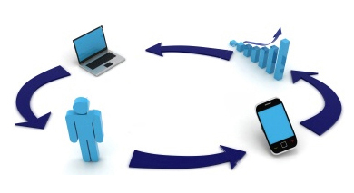

第六篇
研究进展
射频识别技术
原理、协议及系统设计

Slide 2
定位机制
射频识别技术
第十一章
原理、协议及系统设计

Slide 3

本章内容
11.1 RFID定位技术的背景现状及趋势
11.2 RFID定位原理
11.3 当前RFID定位技术的分类详解
11.4 小结

Slide 4



11.1 RFID定位技术的背景现状及趋势
价格低廉
传输范围大
非接触式
价格低廉
传输范围大
非接触式
有望成为室内定位技术的首选
有望成为室内定位技术的首选

Slide 5
11.1 RFID定位技术的背景现状及趋势
三角定位法
位置指纹法
定位算法
定位方案
空间近邻法

Slide 6

11.2 RFID定位原理
无线通信定位
室内情况下无线信号较弱、干扰较大
RFID定位

Slide 7
11.2.1 室内无线电传播概述
散射
折射
绕射
电磁波
多普勒频移
反射
吸收
引导
多径干涉

Slide 8
11.2.2 RFID定位原理分类
三角测量法
场景感知法
基于时间：TOA/TDOA
参考节点法
基于天线角度：AOA
场景指纹法
基于无线信号特征
规律建模法

Slide 9
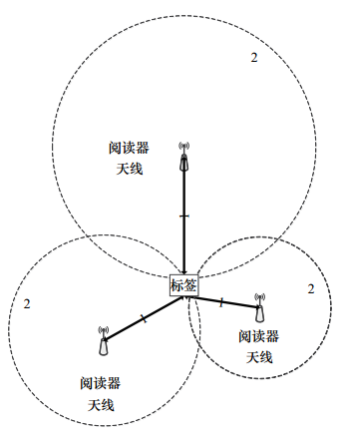
11.3.1 基于时间的三角定位TOA/TDOA
TOA
每个基点，即阅读器天线，分别读取标签一次，采集读取过程的时间，从而确定自身与标签的距离
通过确定的标签与天线之间的距离，画出每个天线测定的相对于自身的标签可能所在的位置，即每个天线作为圆心，距离作为半径的一个圆
三圆相交即可估算出标签的位置

Slide 10
11.3.1 基于时间的三角定位TOA/TDOA
TOA
每个基点，即阅读器天线，分别读取标签一次，采集读取过程的时间，从而确定自身与标签的距离
基于射频电波的速度来测算距离，要求时间测算精确
通过确定的标签与天线之间的距离，画出每个天线测定的相对于自身的标签可能所在的位置，即每个天线作为圆心，距离作为半径的一个圆
误差较大
三圆相交即可估算出标签的位置

Slide 11
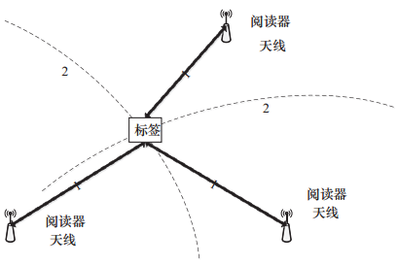
11.3.1 基于时间的三角定位TOA/TDOA
TDOA
每个基点，即阅读器天线，分别读取标签一次，采集读取过程的时间
在基点集中，两两选取每一对天线，从而算出到达时间差。依据每对天线基点的位置以及时间差，画出曲线
曲线相交的位置即为标签的估计位置

Slide 12
11.3.1 基于时间的三角定位TOA/TDOA
TDOA
每个基点，即阅读器天线，分别读取标签一次，采集读取过程的时间
基于射频电波的速度来测算距离,要求时间测算精确
在基点集中，两两选取每一对天线，从而算出到达时间差。依据每对天线基点的位置以及时间差，画出曲线
误差较大
曲线相交的位置即为标签的估计位置

Slide 13
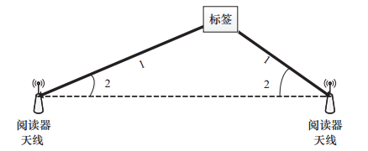
11.3.2 基于天线角度的三角定位AOA
AOA
每个RFID天线分别读取目标标签，从而测算出标签的射频信号到达天线的角度信息
获取所有的角度信息后，依据这些信息以及基点的位置，可以计算出标签的传播途径
多条传播途径相交的位置即为目标标签的估算位置
Azzouzi S., Cremer M., Dettmar U. and et al. New Measurement Results for the Localization of UHF RFID Transponders Using An Angle of Arrival (AoA) Approach. IEEE International Conference on RFID, 2011: 106-112.

Slide 14
11.3.2 基于天线角度的三角定位AOA
AOA
每个RFID天线分别读取目标标签，从而测算出标签的射频信号到达天线的角度信息
角度信息极为重要
获取所有的角度信息后，依据这些信息以及基点的位置，可以计算出标签的传播途径
精度高，设备成本大
多条传播途径相交的位置即为目标标签的估算位置
Azzouzi S., Cremer M., Dettmar U. and et al. New Measurement Results for the Localization of UHF RFID Transponders Using An Angle of Arrival (AoA) Approach. IEEE International Conference on RFID, 2011: 106-112.

Slide 15
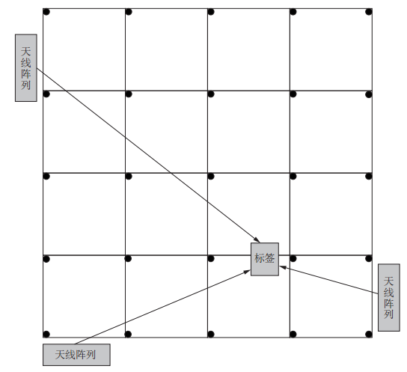
11.3.2 基于天线角度的三角定位AOA
采用多个天线阵列，可以较为容易地计算出标签反射信号的所在方位

Slide 16
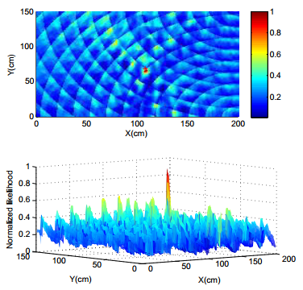
11.3.3 基于无线信号特征的三角定位
Tagoram
收集待定位标签的无线信号特征，即各个天线获取的相位信息
将监控区域划分为方格，计算每个格子的理论相位值
计算相位差，对于每个格子，计算理论相位与实际测得相位的相位差
计算概率，当标签实际位于该格子时，理论相位值与实际相位值接近，因此概率较高，即可定位
Yang L., Chen Y., Li X. Y., Xiao C., Li M. and Liu Y.. Tagoram: Real-Time Tracking of Mobile RFID Tags to High Precision Using COTS Devices. Mobicom, 2014: 237-248.

Slide 17
11.3.3 基于无线信号特征的三角定位
Tagoram
收集待定位标签的无线信号特征，即各个天线获取的相位信息
相位作为定位的唯一参考信号特征, 信号稳定性严重影响定位精度
将监控区域划分为方格，计算每个格子的理论相位值
计算相位差，对于每个格子，计算理论相位与实际测得相位的相位差
通过引入硬件偏移量并去除, 引入高斯模型去噪, 降低定位误差
计算概率，当标签实际位于该格子时，理论相位值与实际相位值接近，因此概率较高，即可定位
Yang L., Chen Y., Li X. Y., Xiao C., Li M. and Liu Y.. Tagoram: Real-Time Tracking of Mobile RFID Tags to High Precision Using COTS Devices. Mobicom, 2014: 237-248.

Slide 18
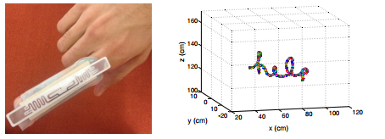
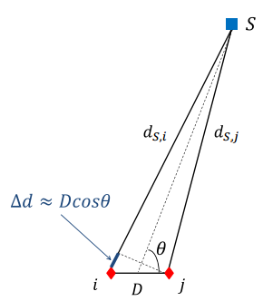
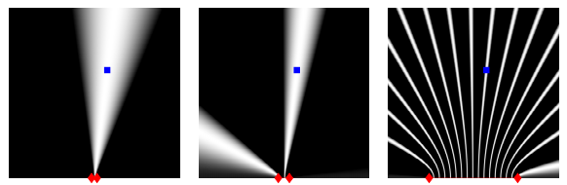
11.3.3 基于无线信号特征的三角定位
对于追踪目标的行动轨迹有极高精度
RF-IDraw
Wang J., Vasisht D. and Katabi D.. RF-Idraw: Virtual Touch Screen in the Air Using RF Signals. ACM SIGCOMM, 2014: 235-246.

Slide 19
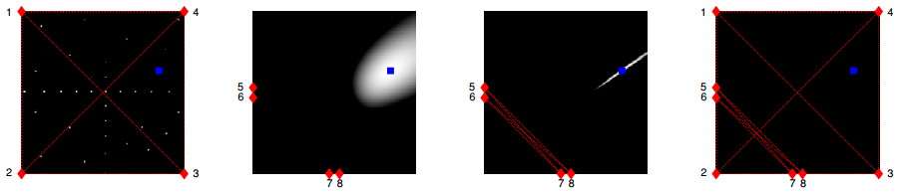
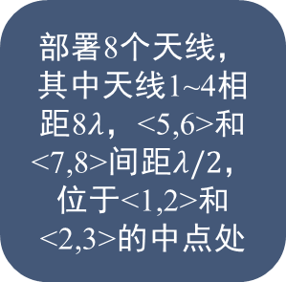
11.3.3 基于无线信号特征的三角定位
RF-IDraw
部署8个天线，其中天线1~4相距8$λ$，<5,6>和<7,8>间距$λ/2，$位于<1,2>和<2,3>的中点处
根据天线1~4的测量相位以及AOA模型，找出监控区域内可能的位置
根据天线<5,6>和<7,8>的测量相位和AOA模型，找出监控区域内可能的区域
根据多组AOA模型中的重叠区域，确定目标的实际位置
Wang J., Vasisht D. and Katabi D.. RF-Idraw: Virtual Touch Screen in the Air Using RF Signals. ACM SIGCOMM, 2014: 235-246.

Slide 20
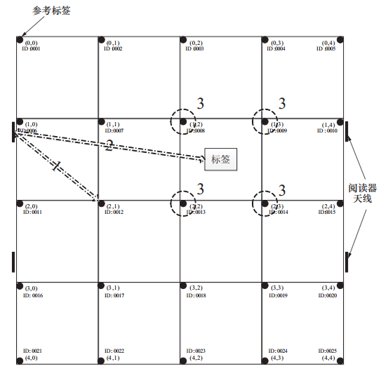
11.3.4 基于参考标签的定位
LANDMARK (RSSI)
每个天线扫描场景中所有参考标签，构成所有参考标签的实时指纹数据
每个天线扫描目标标签，构成目标标签的指纹数据
对比目标标签的指纹数据与指纹数据库中的数据，估算出离目标标签最近的若干个参考标签
将估算出的参考标签的位置进行加权平均计算，得出目标标签的估算位置
Ni L. M., Liu Y., Lau Y. C. and Patil A.. LANDMARC: Indoor Location Sensing Using Active RFID. Wireless networks 10.6 (2004): 701-710.

Slide 21
11.3.4 基于参考标签的定位
LANDMARK (RSSI)
每个天线扫描场景中所有参考标签，构成所有参考标签的实时指纹数据
采用实时测量指纹技术
每个天线扫描目标标签，构成目标标签的指纹数据
对比目标标签的指纹数据与指纹数据库中的数据，估算出离目标标签最近的若干个参考标签
场景的变动影响不大，实用性和精确度高
将估算出的参考标签的位置进行加权平均计算，得出目标标签的估算位置
Ni L. M., Liu Y., Lau Y. C. and Patil A.. LANDMARC: Indoor Location Sensing Using Active RFID. Wireless networks 10.6 (2004): 701-710.

Slide 22
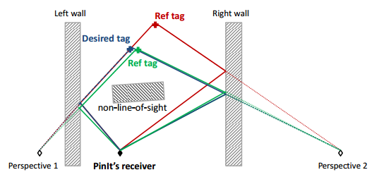
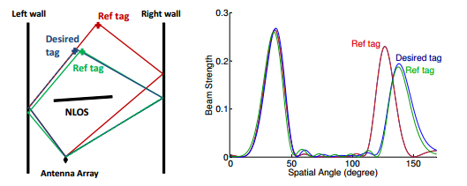
11.3.4 基于参考标签的定位
PinIt (多径效应轮廓)
Wang J. and Katabi D.. Dude, Where’s My Card?: RFID Positioning that Works with Multipath and Non-line of Sight. ACM SIGCOMM, 2013: 51-62.

Slide 23
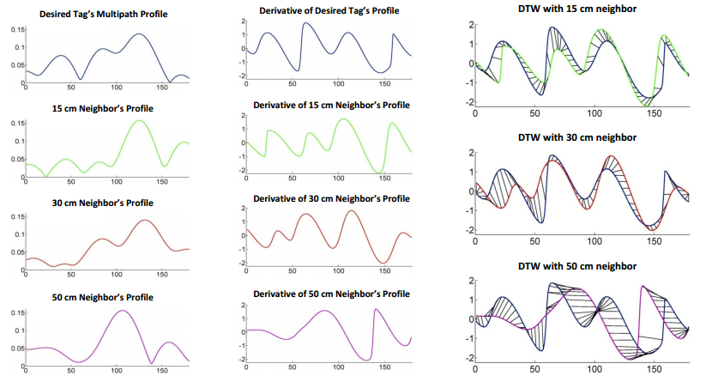
11.3.4 基于参考标签的定位
PinIt (多径效应轮廓)
Wang J. and Katabi D.. Dude, Where’s My Card?: RFID Positioning that Works with Multipath and Non-line of Sight. ACM SIGCOMM, 2013: 51-62.

Slide 24

11.3.4 基于参考标签的定位
PinIt (多径效应轮廓)
部署相应的参考标签和天线阵列获取多径效应轮廓
获取参考标签的多径效应轮廓，并计算其导函数轮廓
获取目标标签的多径效应轮廓，并计算其导函数轮廓
利用DTW算法，计算信号距离
使用KNN算法，获取邻近参考标签，并计算目标标签位置
Wang J. and Katabi D.. Dude, Where’s My Card?: RFID Positioning that Works with Multipath and Non-line of Sight. ACM SIGCOMM, 2013: 51-62.

Slide 25
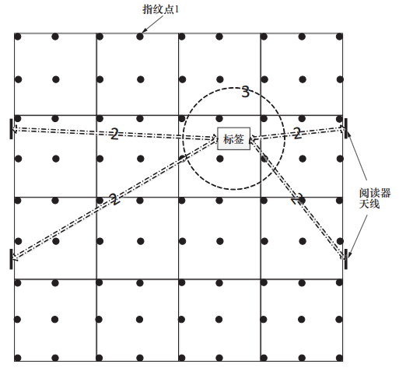
11.3.5 基于空间指纹的定位
获取全场景中每个位置的指纹信息。在获取的过程中，可以不规整地获取不同的位置，不必一定按照示意图
实际运用时，每个RFID天线读取目标标签，然后构成目标标签的指纹信息
通过对比目标标签与指纹数据库中的信息，获取相近的一个或者若干个指纹，并据此获得目标标签的估算位置
Deyle T., Nguyen H., Reynolds M. and et al. RF Vision: RFID Receive Signal Strength Indicator (RSSI) Images for Sensor Fusion and Mobile Manipulation. Internationnal Conference on Intelligent Robots and Systems, 2009: 5553-5560.

Slide 26
11.3.5 基于空间指纹的定位
获取全场景中每个位置的指纹信息。在获取的过程中，可以不规整地获取不同的位置，不必一定按照示意图
数据越多，精度越高，初期需要收集大量指纹
实际运用时，每个RFID天线读取目标标签，然后构成目标标签的指纹信息
极大的人力物力成本
通过对比目标标签与指纹数据库中的信息，获取相近的一个或者若干个指纹，并据此获得目标标签的估算位置
Deyle T., Nguyen H., Reynolds M. and et al. RF Vision: RFID Receive Signal Strength Indicator (RSSI) Images for Sensor Fusion and Mobile Manipulation. Internationnal Conference on Intelligent Robots and Systems, 2009: 5553-5560.

Slide 27
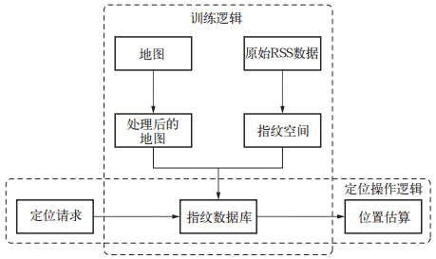
11.3.5 基于空间指纹的定位
Locating in Fingerprint Space
采集空间中的WiFi指纹信息
建立指纹数据库
匹配最佳指纹进行定位
Yang Z., Wu C. and Liu Y.. Locating in Fingerprint Space: Wireless Indoor Localization with Little Human Intervention. Mobicom, 2012: 269-280.

Slide 28
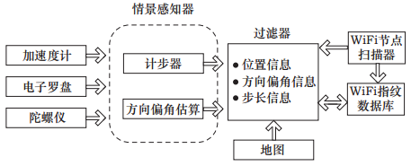
11.3.5 基于空间指纹的定位
Zee
通过空间中WiFi AP构建与位置关联的指纹信息
自适应地收集指纹
不断提高定位精度
Rai A., Chintalapudi K. K., Padmanabhan V. N. and et al. Zee: Zero-Effort Crowdingsourcing for Indoor Localization. Mobicom, 2012: 293-304.

Slide 29
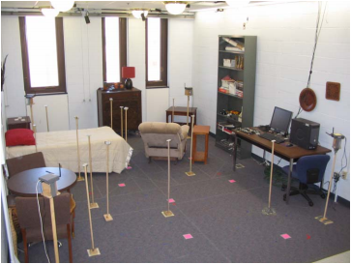
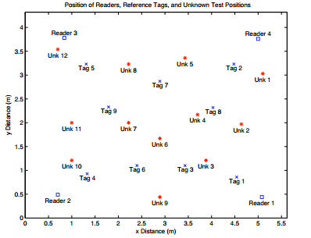
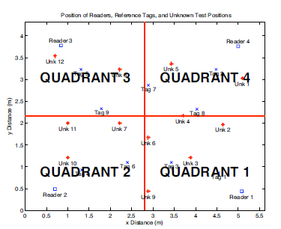
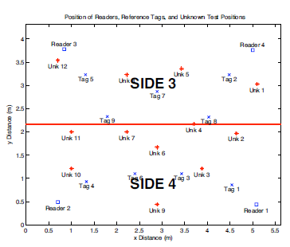
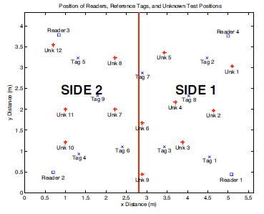
11.3.6 基于经验建模的定位
Brchan J. L., Zhao L., Wu J. and et al. A Real-Time RFID Localization Experiment Using Propagation Models. IEEE International Conference on RFID, 2012: 141-148.

Slide 30
11.4 小结
 | 准确度 | 耗时 | 部署成本 | 能量消耗 | 是否商用阅读器
基于经验建模 | 低 | 低 | 低 | 低 | 是
基于空间指纹 | 高 | 低 | 高 | 低 | 是
基于参考标签（信号强度） | 中 | 高 | 中 | 中 | 是
基于参考标签（多径效应轮廓） | 高 | 高 | 高 | 中 | 否
基于信号到达角度 | 高 | 中 | 中 | 高 | 是
基于信号到达时间（差） | 低 | 低 | 中 | 低 | 否
基于相位信息 | 高 | 高 | 中 | 中 | 是

